Slide 1
Voorbereiding
bedrijfsbezoek

Slide 2
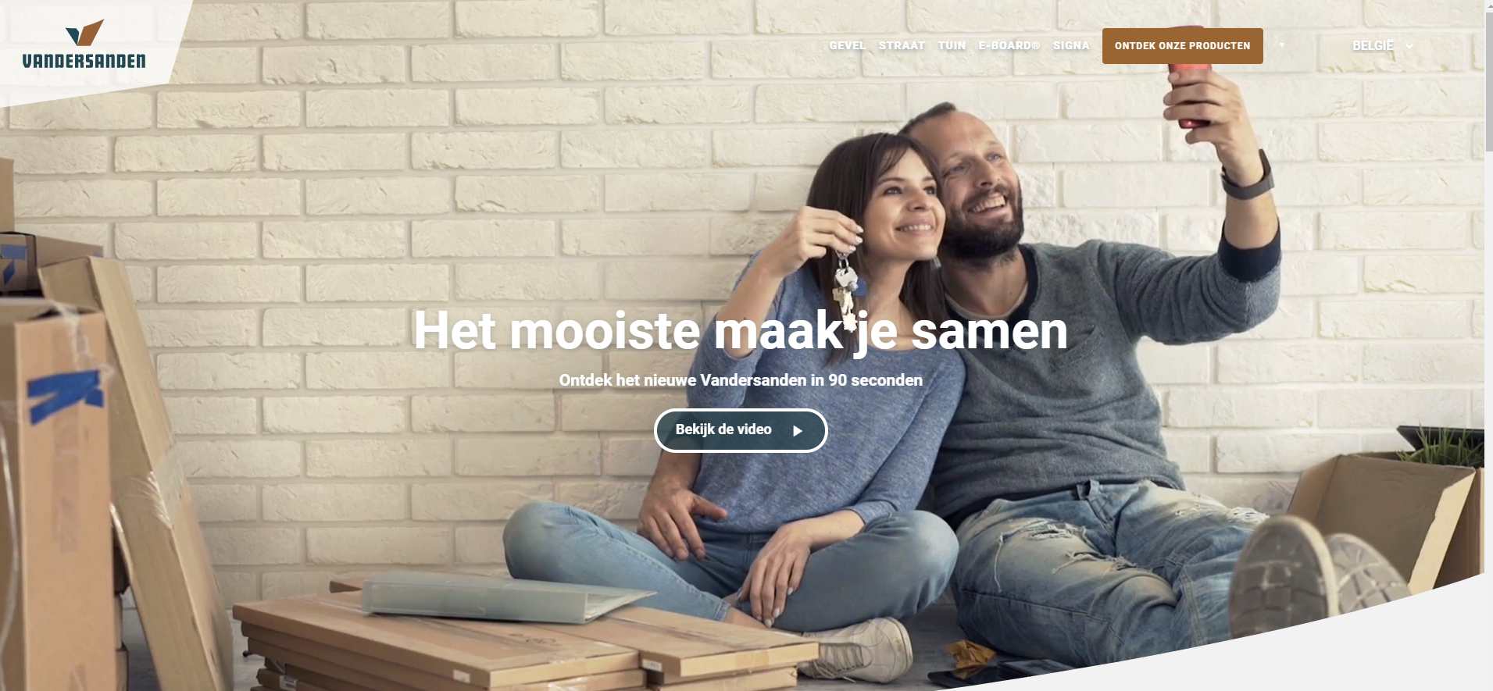
https://www.vandersanden.com/nl_be/

Slide 3
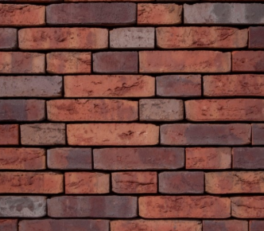
Wat maken ze bij Vandersanden?

Slide 4
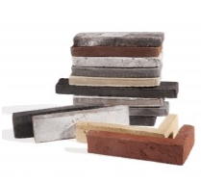
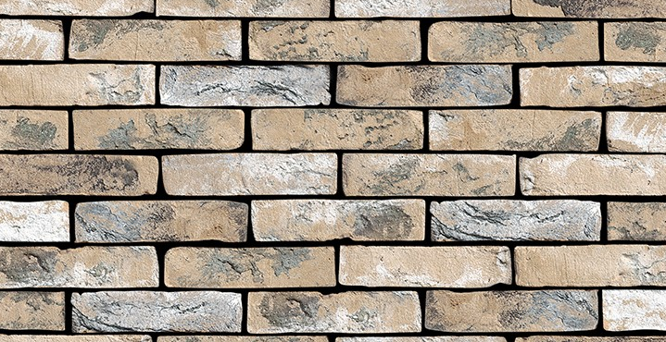
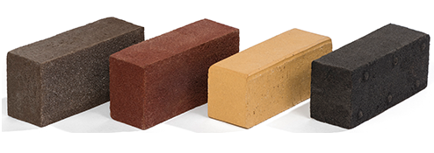
Welke soorten maken ze bij Vandersanden?
Gevelstenen Steenstrips Kleiklinkers

Slide 5
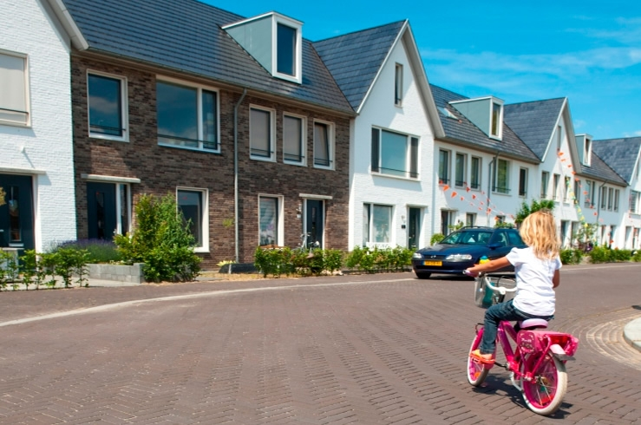
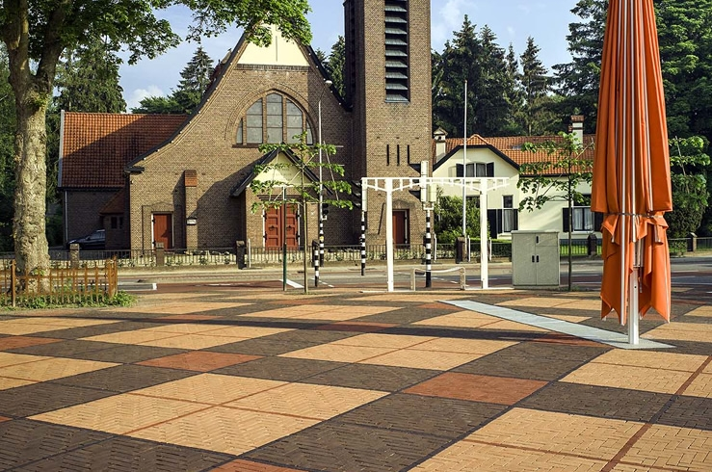
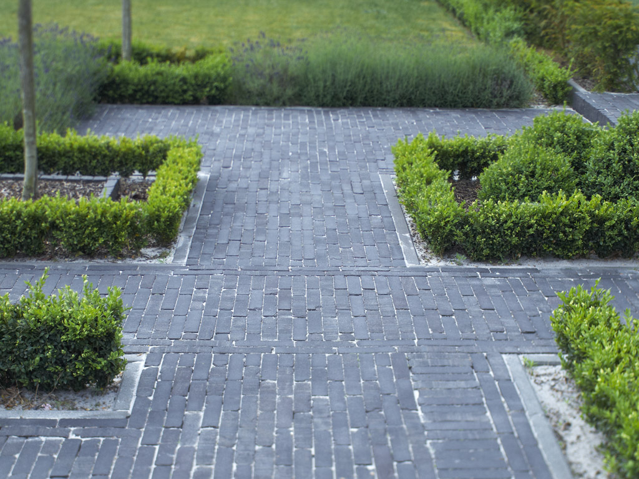
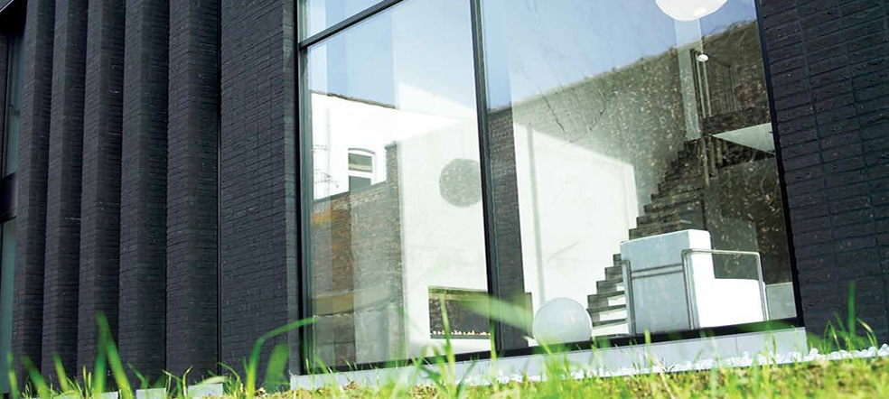

Slide 6
Activiteit Waterpas
Techniek als fundering &
Z in 1

Slide 7
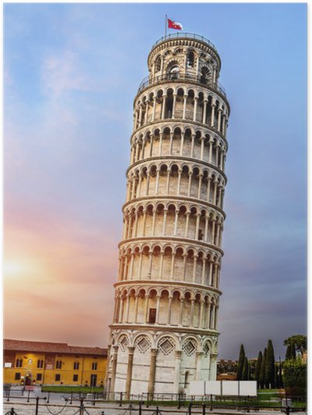
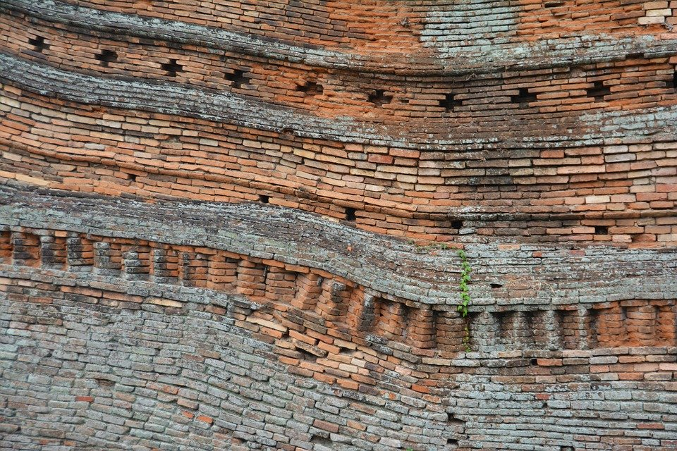
Probleemstelling

Slide 8
Relevante vragen
hoe kan je een scheve muur voorkomen?
hoe zorg je er voor dat iets waterpas staat?
hoe denk je dat ze een muur waterpas kunnen bouwen?
…

Slide 9
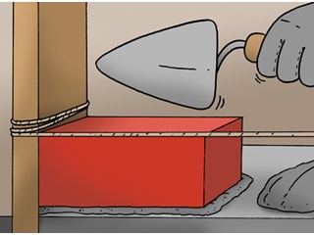
Metselkoord uitzetten
koord waterpas uitzetten tussen twee tafelpoten
gebruik de vouwmeter
gebruik een waterpas
gebruik een pasdarm

Slide 10
Stel juiste en haalbare criteria op
de koord moet op 15cm hoogte gespannen worden
de koord moet waterpas gespannen zijn
Zorg voor voldoende aangeboden gereedschappen en laat de leerlingen zelf op voorhand nadenken over materialen die ze kunnen voorzien!

Slide 11
Zorg er voor dat de leerlingen ZELF tot een oplossing komen!

Slide 12
Ingebruikname
laat de leerlingen hun werk kort toelichten voordat deze in gebruik gesteld wordt
wat liep er niet zoals gewenst, wat hadden we anders kunnen doen?
wat ging er beter dan verwacht?
…

Slide 13
Evaluatie
is de koord op 15cm hoogte gespannen?
is de koord waterpas gespannen?
Overloop de al dan niet behaalde criteria.

Slide 14
NA bedrijfsbezoek → koppeling met het bedrijf
welke materialen hebben we gebruikt?
welke gereedschappen gebruikten we?
waarom is deze oefening belangrijk?
bij welk beroep wordt deze oefening toegepast?
…

